Slide 1

V题 派对
题意：$n$ 个人，每个人都有$0.5$的概率来，假设总共来了 $x$ 个人，则花费为 $x^{k}$ ，求花费的期望，对${10}^{9}+7$ 取模。

Slide 2

V题 派对
根据题意列出期望的表达式为
$$\sum_{i=1}^{n}{\left({n \atop i}\right)}{\left(0.5\right)}^{n}i^{k}={\left(0.5\right)}^{n}\sum_{i=1}^{n}{\left({n \atop i}\right)i^{k}}$$
主要是处理$\sum_{i=1}^{n}{\left({n \atop i}\right)i^{k}}$ 这一部分。

Slide 3
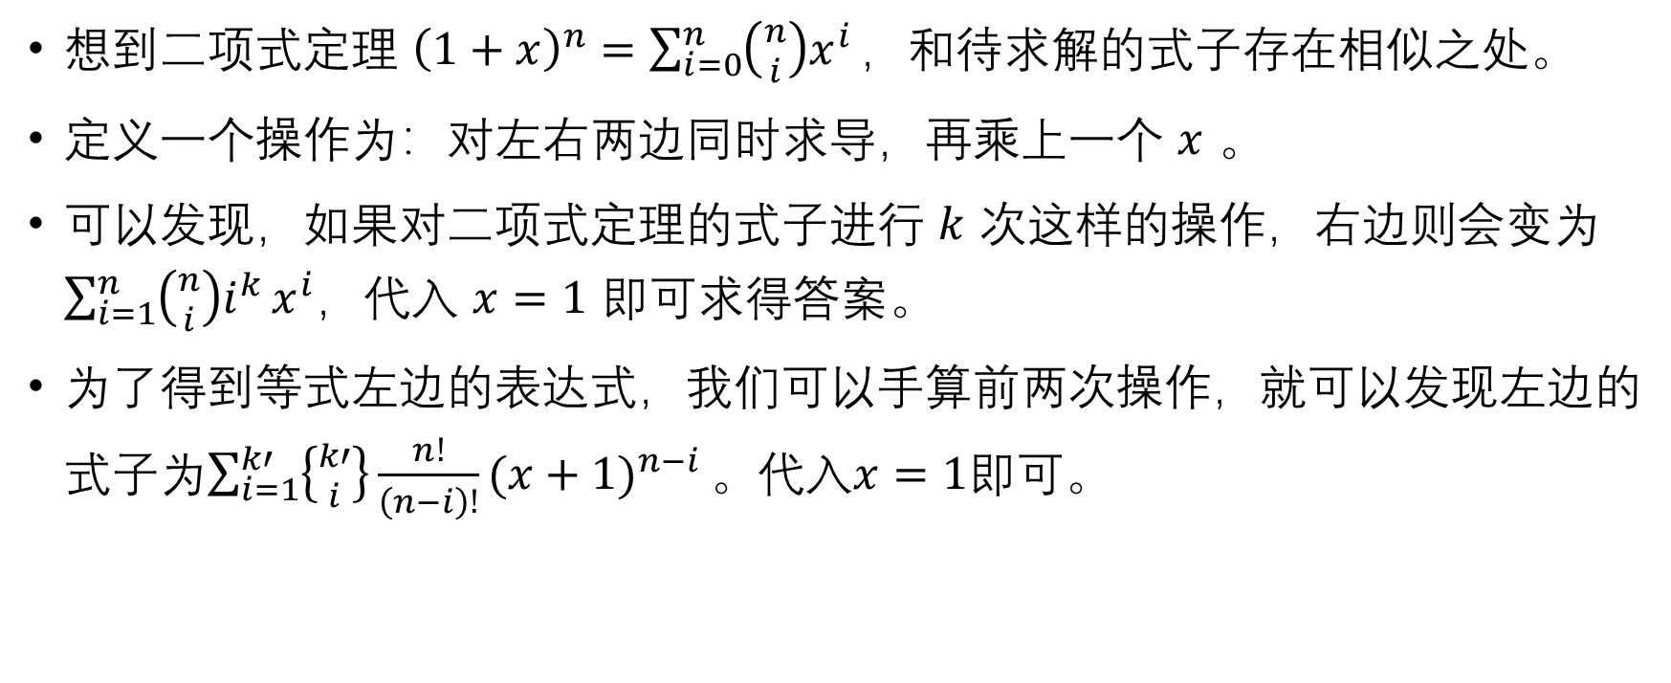
V题 派对
想到二项式定理 ${\left(1+x\right)}^{n}=\sum_{i=0}^{n}{\left({n \atop i}\right)x^{i}}，$和待求解的式子存在相似之处。
定义一个操作为：对左右两边同时求导，再乘上一个 $x$ 。
可以发现，如果对二项式定理的式子进行 $k$ 次这样的操作，右边则会变为$\sum_{i=1}^{n}{\left({n \atop i}\right)i^{k}}x^{i}，$代入 $x=1$ 即可求得答案。
为了得到等式左边的表达式，我们可以手算前两次操作，就可以发现左边的式子为$\sum_{i=1}^{k′}{\left\{{k′ \atop i}\right\}\frac{n!}{\left(n−i\right)!}{(x+1)}^{n−i}}。$代入$x=1$即可。

Slide 4

V题 派对
具体推导如下。首先需要利用第二类斯特林数和幂的一个关系：
$$k^{n}=\sum_{i=0}^{k}{\left({k \atop i}\right)\left\{{n \atop i}\right\}i!}$$
因此
$\sum_{i=1}^{n}{\left({n \atop i}\right)i^{k}}$= $\sum_{i=1}^{n}{\left({n \atop i}\right)\sum_{j=0}^{i}{\left({i \atop j}\right)\left\{{k \atop j}\right\}j!}}$
$$=\sum_{j=0}^{i}{\left\{{k \atop j}\right\}j!\sum_{i=j}^{n}{\left({n \atop i}\right)\left({i \atop j}\right)}}$$
$$=\sum_{j=0}^{i}{\left\{{k \atop j}\right\}j!\sum_{i=j}^{n}{\left({n \atop j}\right)\left({n−j \atop i−j}\right)}}$$

Slide 5

V题 派对
$$=\sum_{j=0}^{i}{\left\{{k \atop j}\right\}j!\sum_{i=j}^{n}{\left({n \atop j}\right)\left({n−j \atop i−j}\right)}}$$
$$=\sum_{j=0}^{i}{\left\{{k \atop j}\right\}j!\left({n \atop j}\right)\sum_{i=j}^{n}{\left({n−j \atop i−j}\right)}}$$
$$=\sum_{j=0}^{k}{\left\{{k \atop j}\right\}j!\left({n \atop j}\right)2^{n−j}}$$
时间复杂度：$O(k^{2})$

